Slide 1
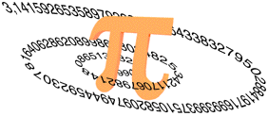
Dan broja π

Slide 2
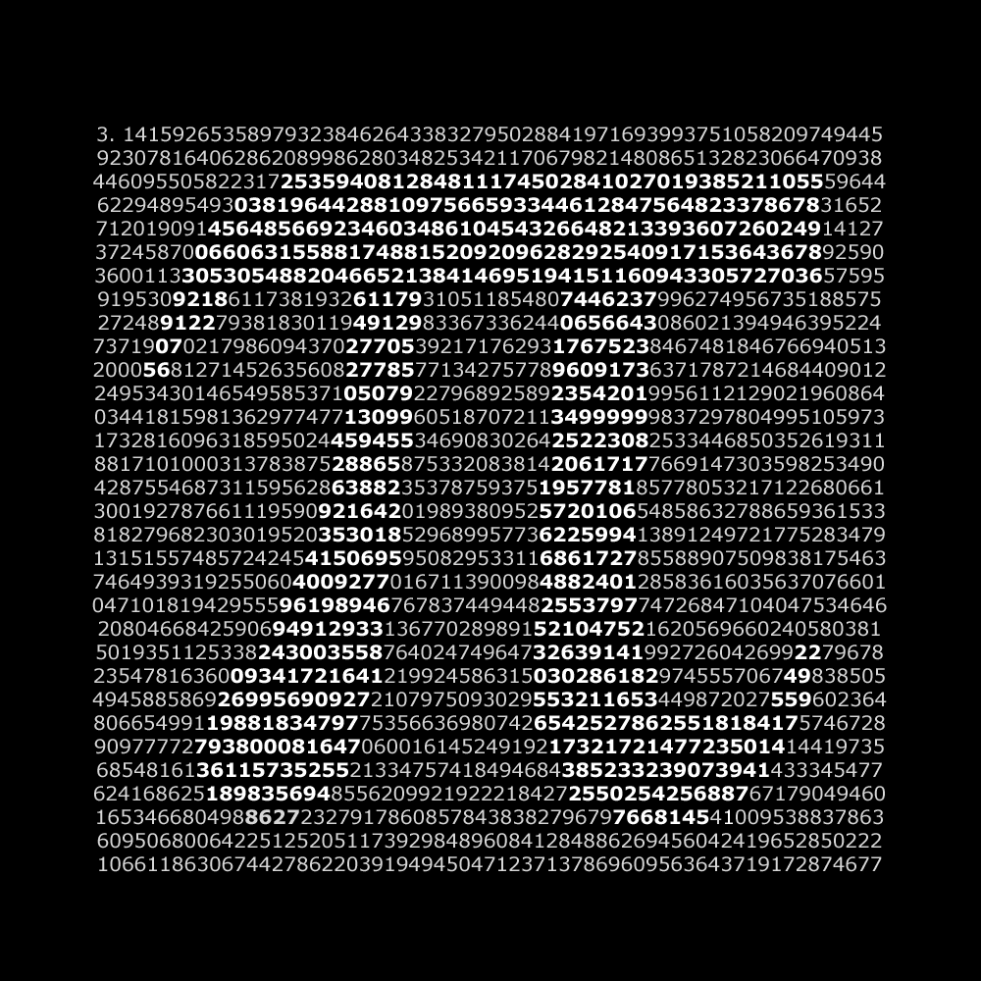
Matematička konstanta
Definira se kao odnos opsega i promjera kruga:
Omjer površine kruga i radijusa:
Arhimedova konstanta ili Ludolfov broj
Numerička vrijednost pi zaokružena na 64 decimalna mjesta je:
π ≈ 3,14159 26535 89793 23846 26433 83279 50288 41971 69399 37510 58209 74944 5923

Slide 3
Povijest
Shatapatha Brahmana definira vrijednost π kao 339/108 ≈ 3,139
Tanakh predlaže u "Knjizi kraljeva" da je π = 3
Arhimed sa Sirakuze je bio prvi koji je točno procijenio vrijednost broja π. Shvatio je kako njegova vrijednost može biti određena upisivanjem pravilnih mnogokuta unutar kruga. Koristio se 96-stranim mnogokutom.

Slide 4
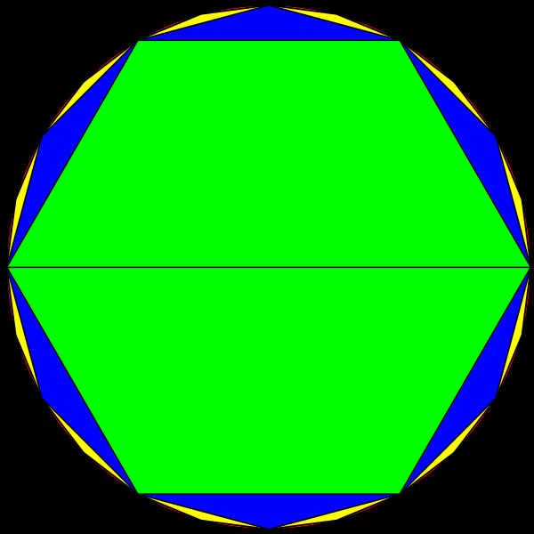
Oko 265. godine matematičar Liu Hui otkrio je jednostavan i točan algoritam za izračun broja pi do bilo koje razine točnosti. On je računao s mnogokutom od 3072 stranice i dobio rezultat π=3,1416.
Kasnije je izmislio Liu Huijev π algoritam te postigao π=3,1416 koristeći mnogokut od samo 96 stranica

Slide 5
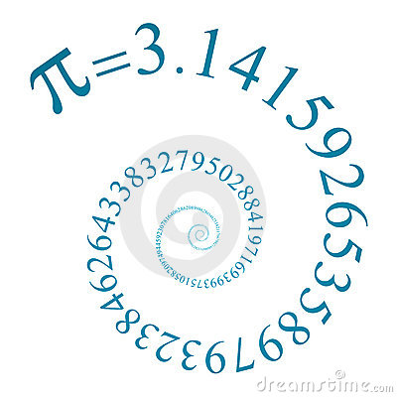
Pojava digitalnih računala u 20. stoljeću dovodi do postavljanja novih rekord u računanju broja 𝜋. Koristeći ENIAC John von Neumann je izračunao 2037 znamenaka broja 𝜋 1949. godine.
Dodatne tisuće decimalnih mjesta dobivene su u sljedećim desetljećima, s prekretnicom 1973. godine kada je izračunata milijunta znamenka.

Slide 6
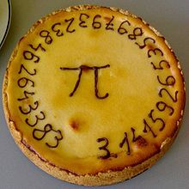
Dan broja π
Godišnja proslava kojom se komemorira matematička konstanta π (pi).
Dan broja pi obdržava se 14. ožujka jer su 3, 1 i 4 tri najznačajnije znamenke broja π u decimalnom zapisu.
Najraniju poznatu službenu ili veću proslavu Dana broja pi organizirao je 1988. godine Larry Shaw u sanfranciskanskom Exploratoriumu.
Zastupnički dom SAD-a donio je 12. ožujka 2009. godine neobvezujuću rezoluciju kojom je 14. ožujka 2009. prepoznat kao Nacionalni dan broja pi.

Slide 7
Obilježavanje
Dan broja pi obdržava se na mnogo načina, uključujući jedenje pite, gađanje pitama i raspravljanje o značaju broja π.
Masačusetski tehnološki institut (MIT) budućim studentima često šalje pisma s odlukom o prijavi da bi ona pristigla na Dan broja pi.

Slide 8
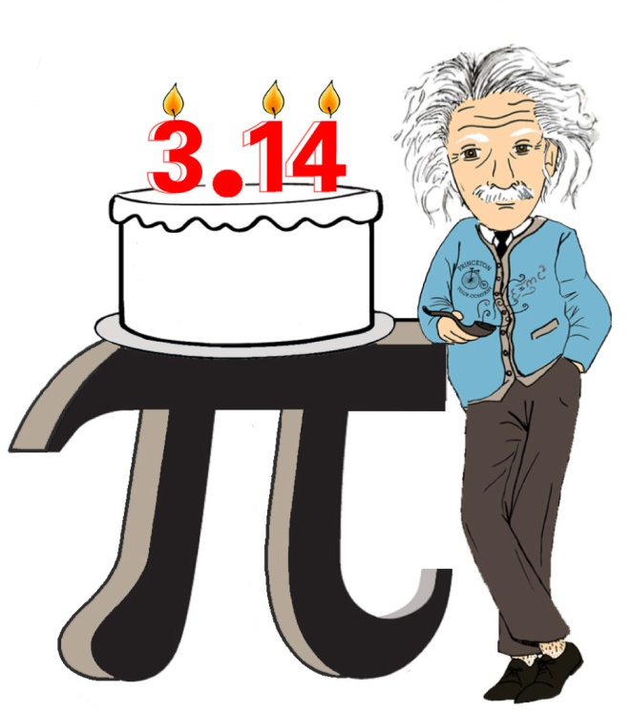
Neke škole drže natjecanja u tome koji će se učenik moći prisjetiti broja pi s najviše decimalnih mjesta.
π ≈ 3,14159 26535 89793
Akira Haraguchi, 60-godišnji Japanac, svjetski je rekorder u recitiranju napamet decimala broja π. Taj je čovjek uspio zapamtiti 100 000 znamenki.
U grad Princetonu u New Jerseyju se slavi i rođendana Alberta Einsteina, koji također pada 14. ožujka. Osim jedenja pita i recitatorskih natjecanja ondje se održava i godišnje natjecanje u prerušavanju u Einsteina.

Slide 9
Zanimljivosti
Broj π je transcedentan broj, što znači da nije rješenje niti koje algebarske jednadžbe s racionalnim koeficijentima. Dokaz je 1882. dao Ferdinand von Lindemann.
Trenutačni rekord drži japanski matematičar Yasumasa Kanada. On je 2005. godine na superračunalu HITACHI SR8000/ MPP odredio 1 241 100 000 000 decimala broja π, a izračun je trajao više od 600 sati.
Kad bi sve decimale broja π koje je odredio Kanada ispisali na jednoj uskoj traci, uz pretpostavku da jedna znamenka zauzima 2 mm širine, tada bi tako ispisanom trakom mogli opasati Zemljinu kuglu oko ekvatora 62 puta.
Među prvom 31 decimalom broja π nema niti jedne nule.

Slide 10
U njegovim beskonačnim decimalama možemo pronaći svoj datum rođenja, broj mobitela...
https://www.youtube.com/watch?v=sjVpqiCvD4w
http://www.angio.net/pi/piquery
PRONAĐI SVOJ DATUM ROĐENJA

Slide 11
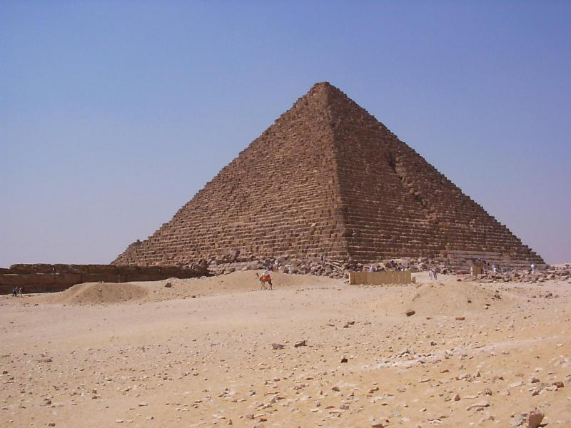
Keopsova piramida
Dužina jedne stranice baze Velike Piramide iznosi 232 805m,opseg piramide podijelimo sa dvostrukom visinom piramide kada je bila sagrađena (148.208m da budemo precizni), dobivamo do u nekoliko decimala točnu vrijednost jedne od najvažnijih matematičkih konstanti-LUDOLFOV broj "Pi"

Slide 12
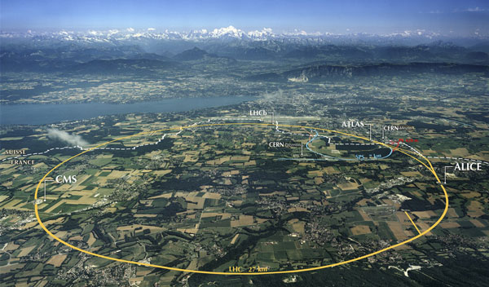
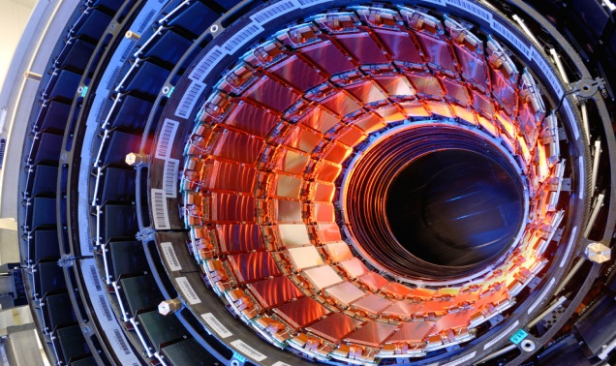
Primjena
U formulama koje se koriste u mnogim područjima-fizici, industriji električnih i elektroničkih uređaja, teoriji vjerojatnosti, izradi statičkih proračuna i navigaciji, itd.
Izračunavanje orbita satelita
Periodično gibanje oscilatora (zidni satovi, EMV, muzika)
Korišten kod dokazivanja da je svijetlost ujedno i EMV i čestica
Eksperimenti u fizici čestica (veliki hadronski sudarivač-akcelerator čestica)
Izračunavanje gustoće tj. zbijenosti svemira

Slide 13
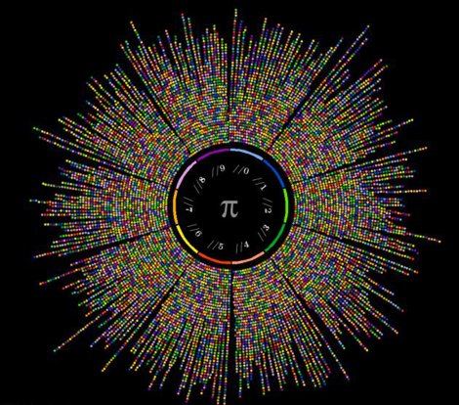
Sažetak
https://www.youtube.com/watch?v=9a5vHXsUvUw

Slide 14
Literatura
http://hr.wikipedia.org/wiki/Pi_%28broj%29
http://hr.wikipedia.org/wiki/Dan_broja_pi
https://element.hr/static/files/5-Razno/Broj%20pi/Broj%20pi%20-%20Jeste%20li%20znali%20-%20Clanak%20iz%20MiSa%20br.%2038.pdf
http://www.joyofpi.com/pilinks.html#fun
https://www.youtube.com/watch?v=sjVpqiCvD4w
http://www.angio.net/pi/piquery
http://www.inet.hr/~dasovic/tajne%20keopsove%20piramide.htm
http://en.wikipedia.org/wiki/Large_Hadron_Collider
https://www.youtube.com/watch?v=9a5vHXsUvUw

Slide 15
IZRADILE:
Mirna Stolica
Višnja Matković
3.f.

Slide 16
Hvala na pažnji!
(Molim pljesak)

